Slide 1


Slide 2
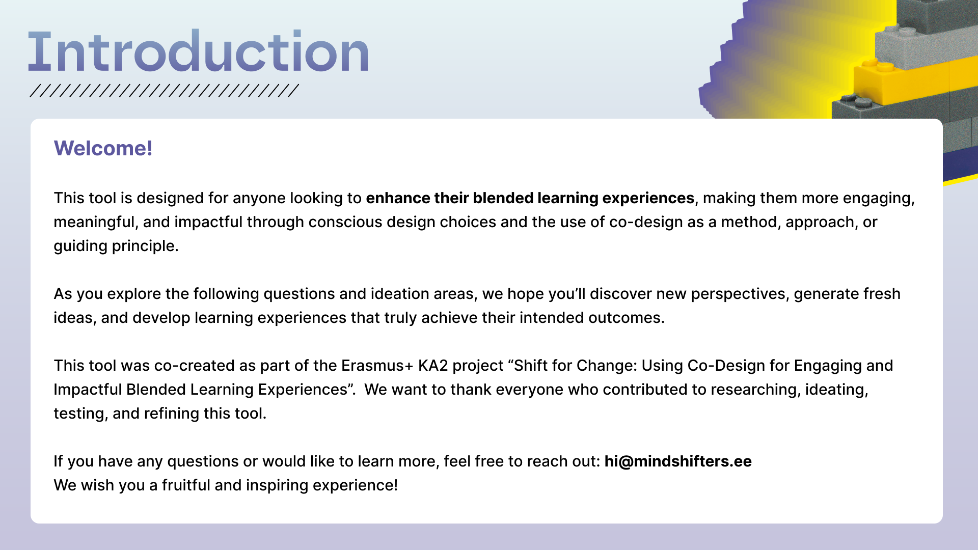

Slide 3
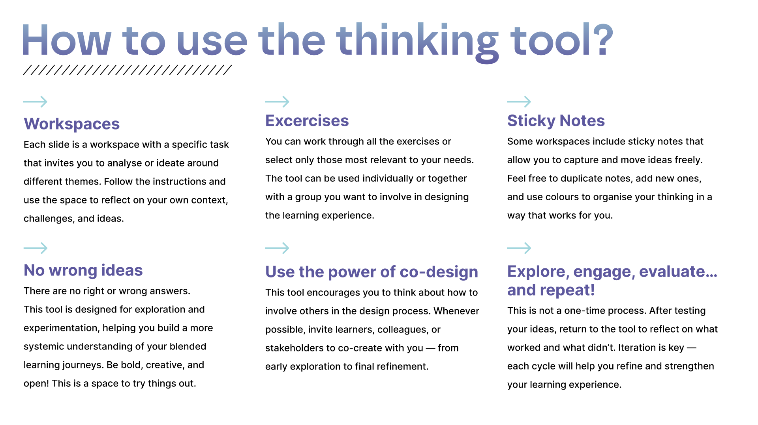
Write here
Write here
Write here

Slide 4
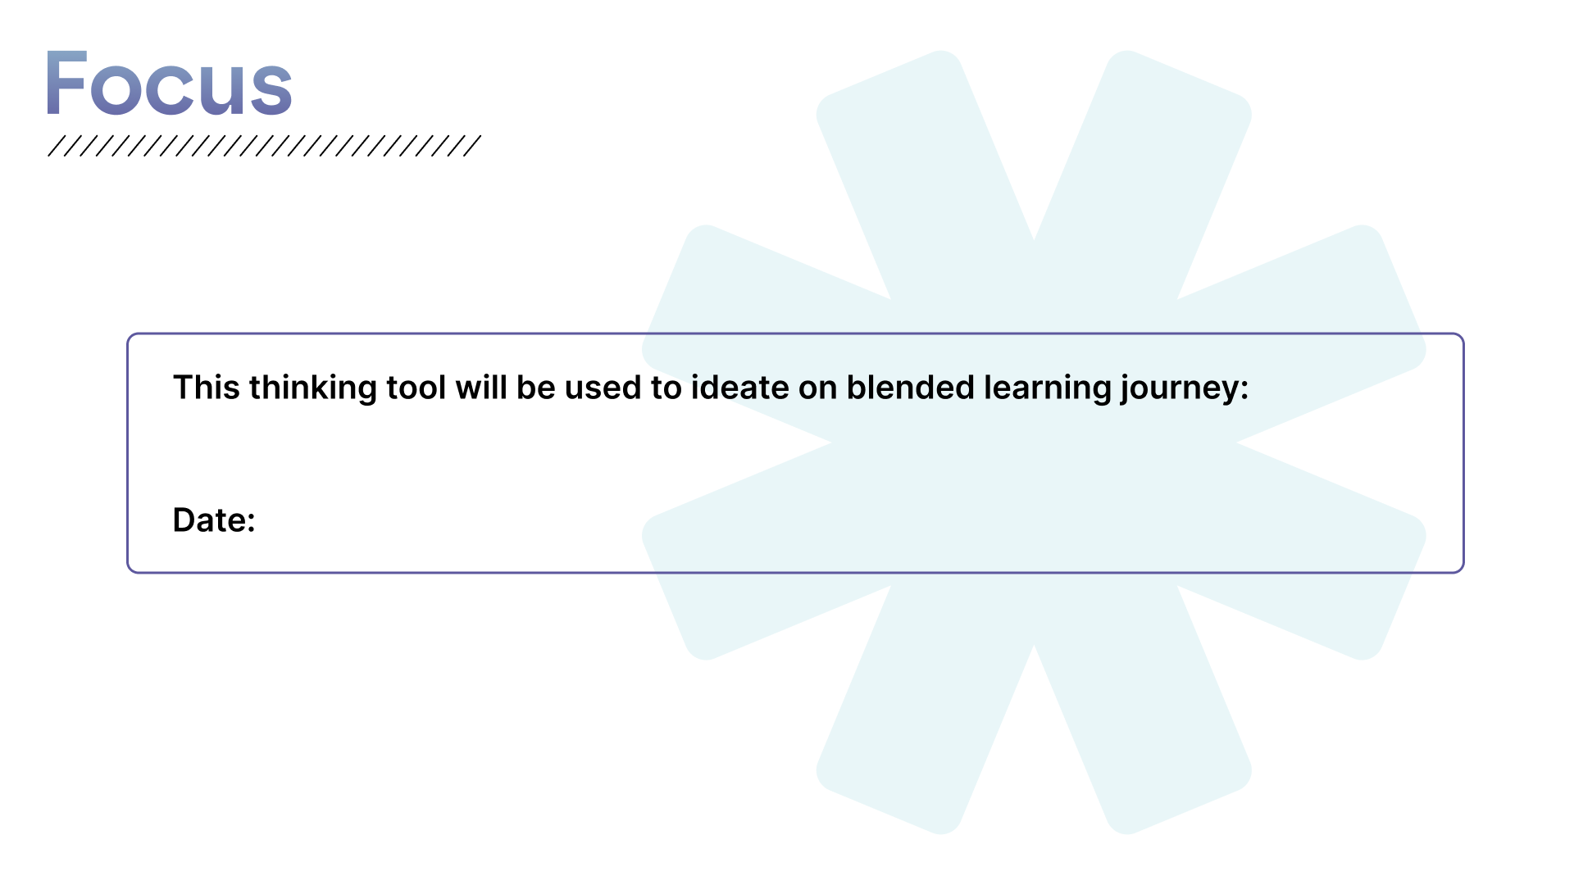

Slide 5
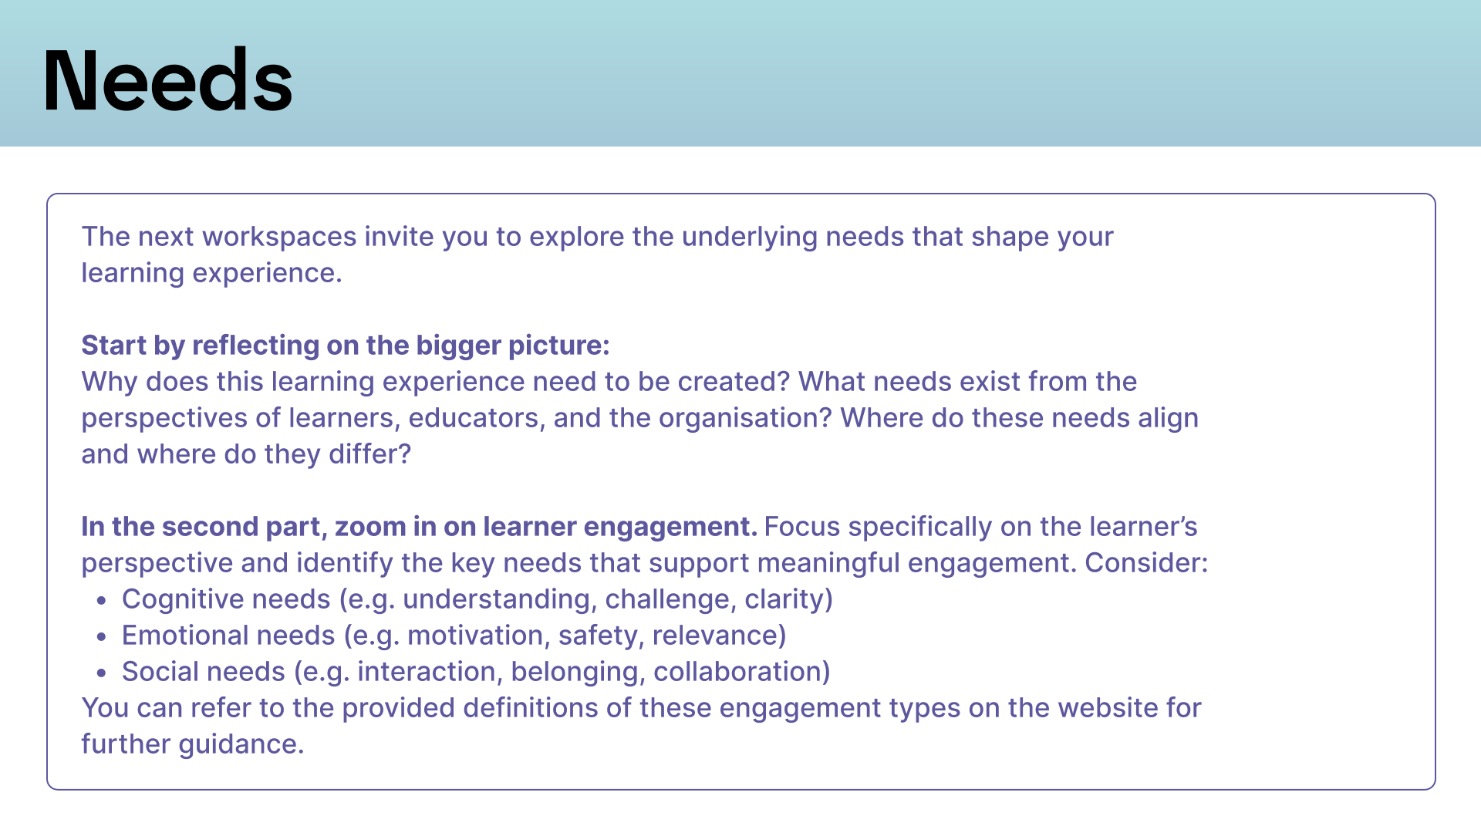

Slide 6
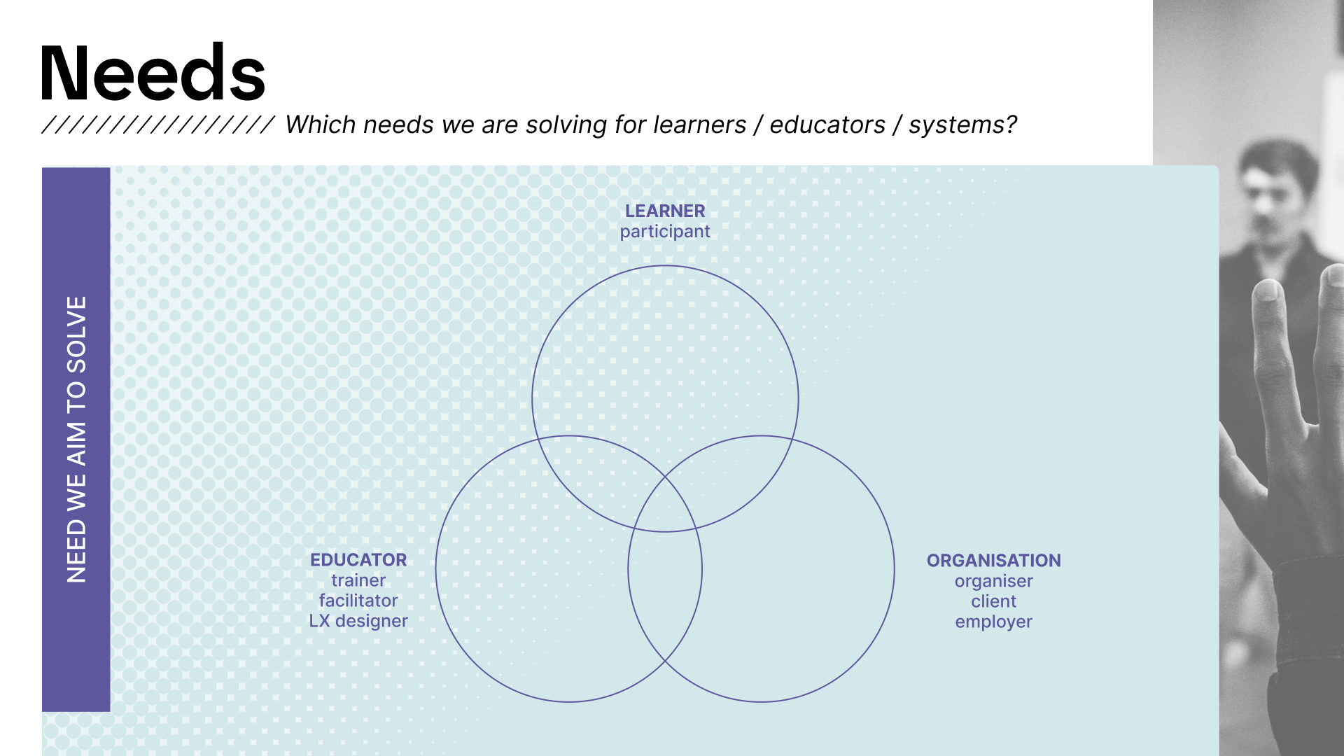
Write here
Write here
Write here

Slide 7
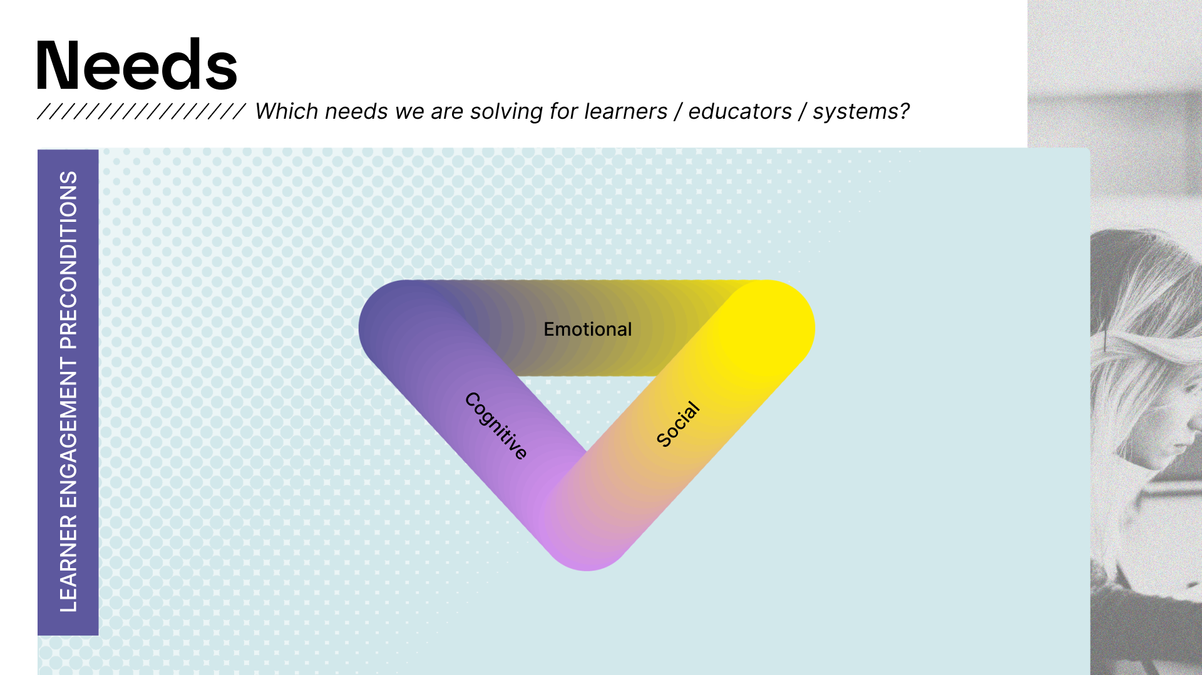
Write here
Write here
Write here

Slide 8
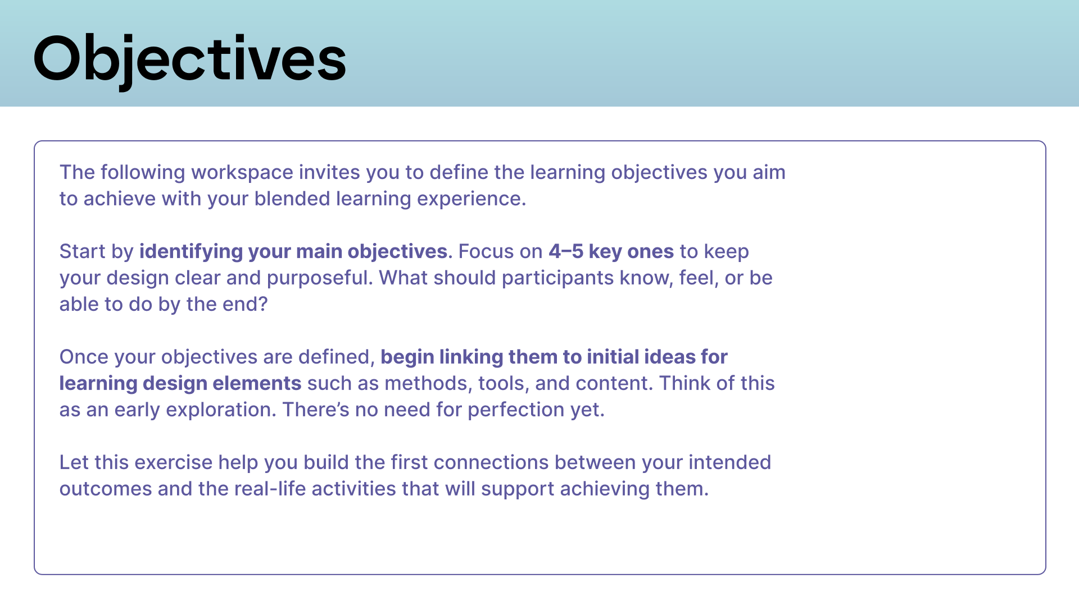

Slide 9

Objective 1
Element 1
Objective 2
Element 2.1
Element 2.2

Slide 10
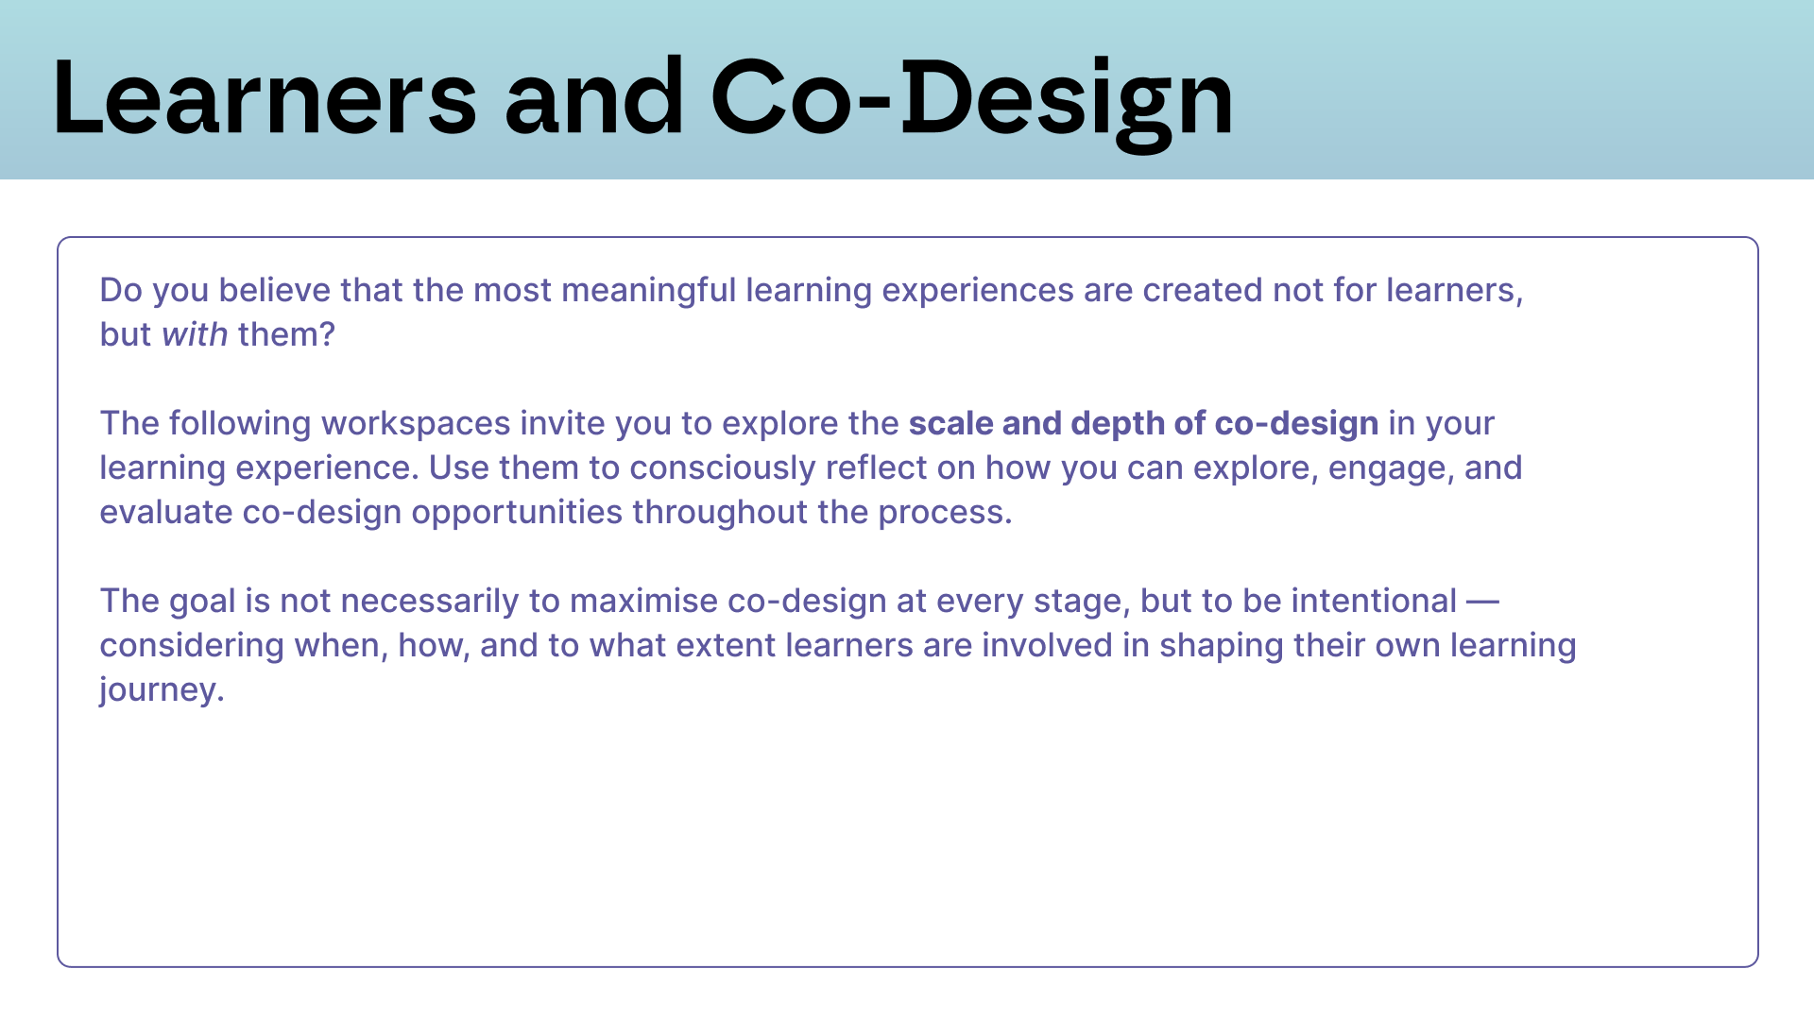

Slide 11

Write here
Write here
Write here

Slide 12
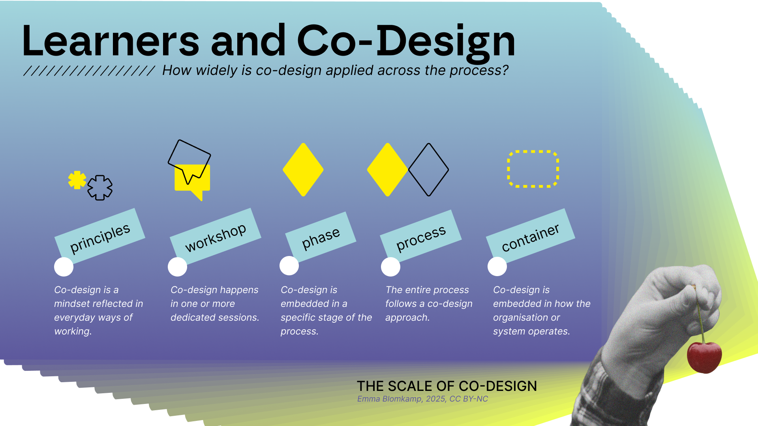
Write here
Write here
Write here
Notes:
Comment, mille külge seotud info?
Või notesidesse panna pikemad kirjeldused

Slide 13
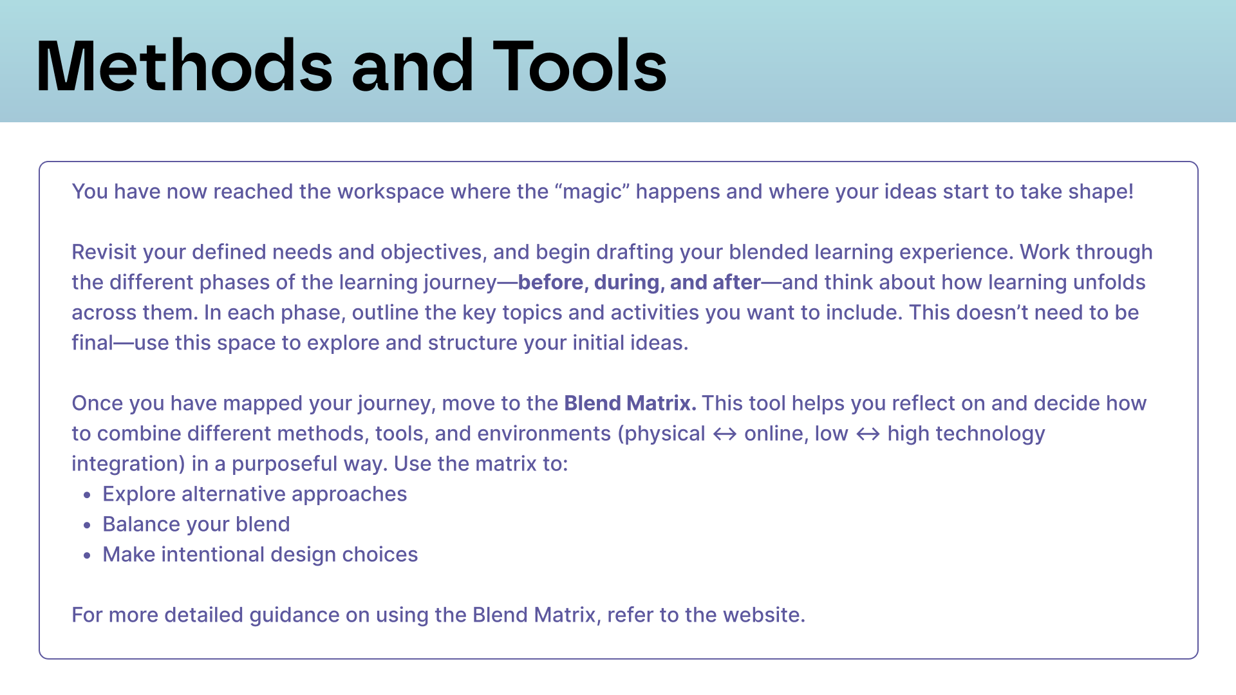
Notes:
Siia sissejuhatus, et võid võtta tervikpildi või valida, mis osa on oluline. Instruktsioonislaidile visualiseerida, kuidas neid liigendada. Rõhk lihtsatele visuaalidele.

Slide 14
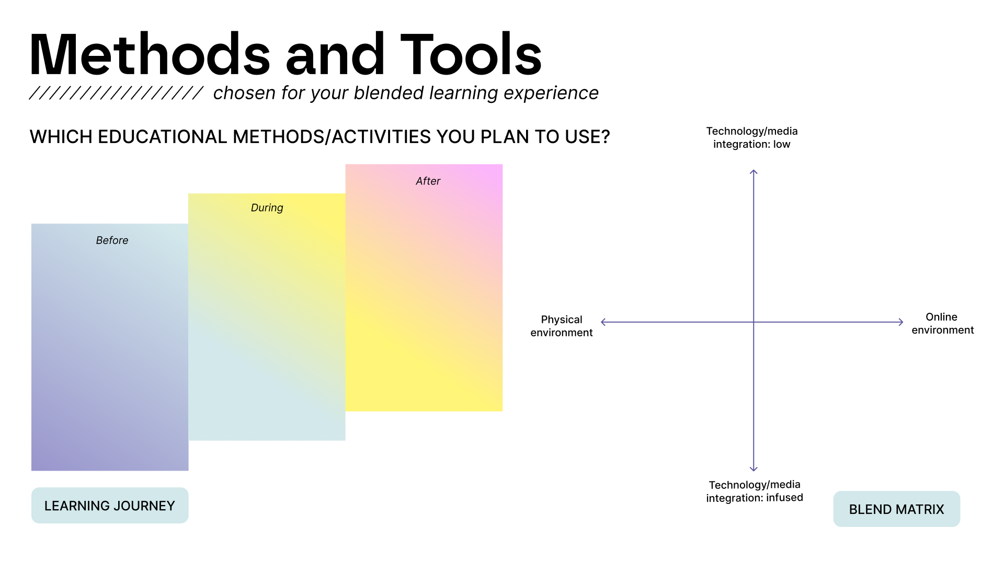
Write here
Write here
Write here
Write here

Slide 15
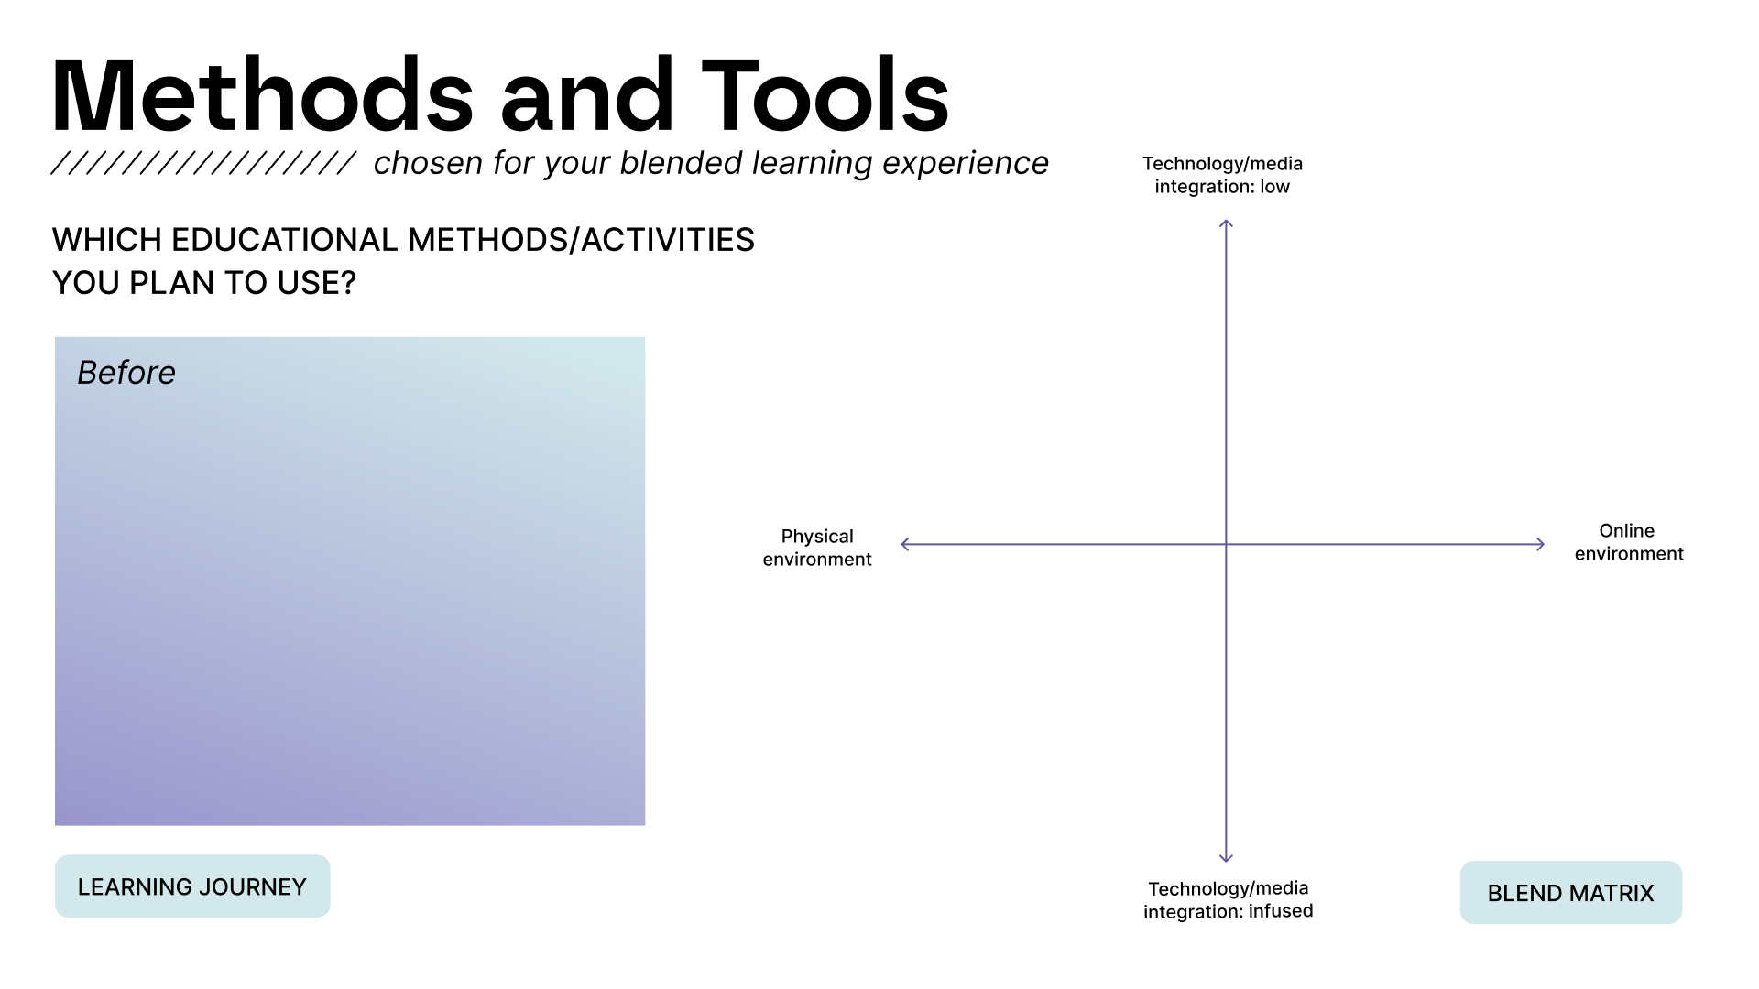

Slide 16
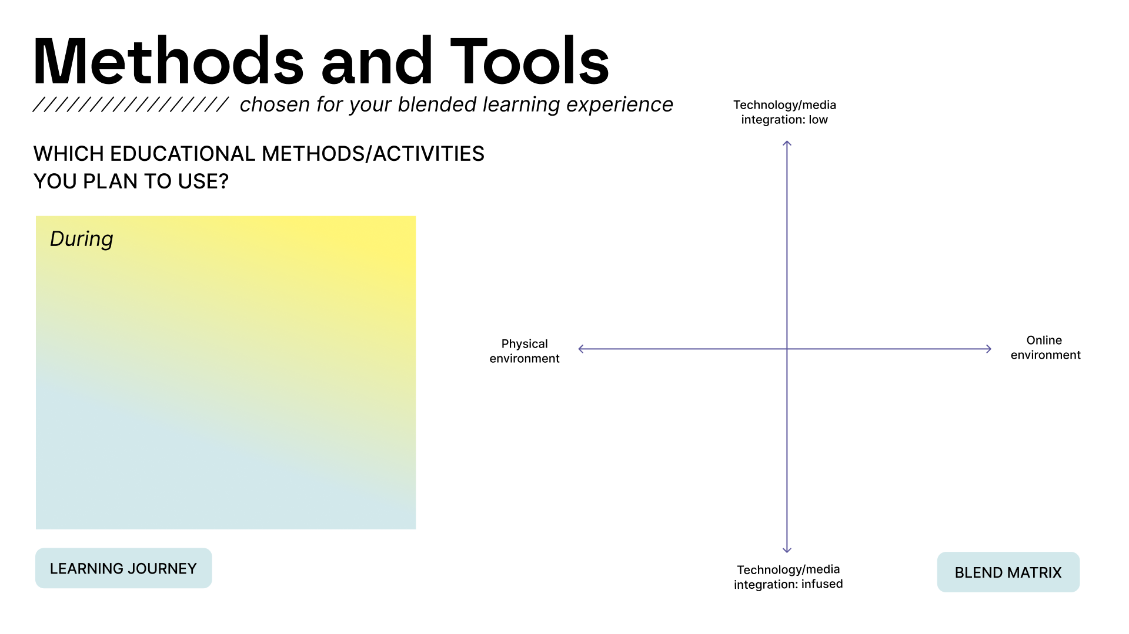
Notes:
Kõik faasid võib omakorda jaotada etappideks, during võib olla üks koolituspäev (kas harjutuste või tegevuste kaupa). Kui ühele slaisile ei mahu, võib teha etappideks.

Slide 17
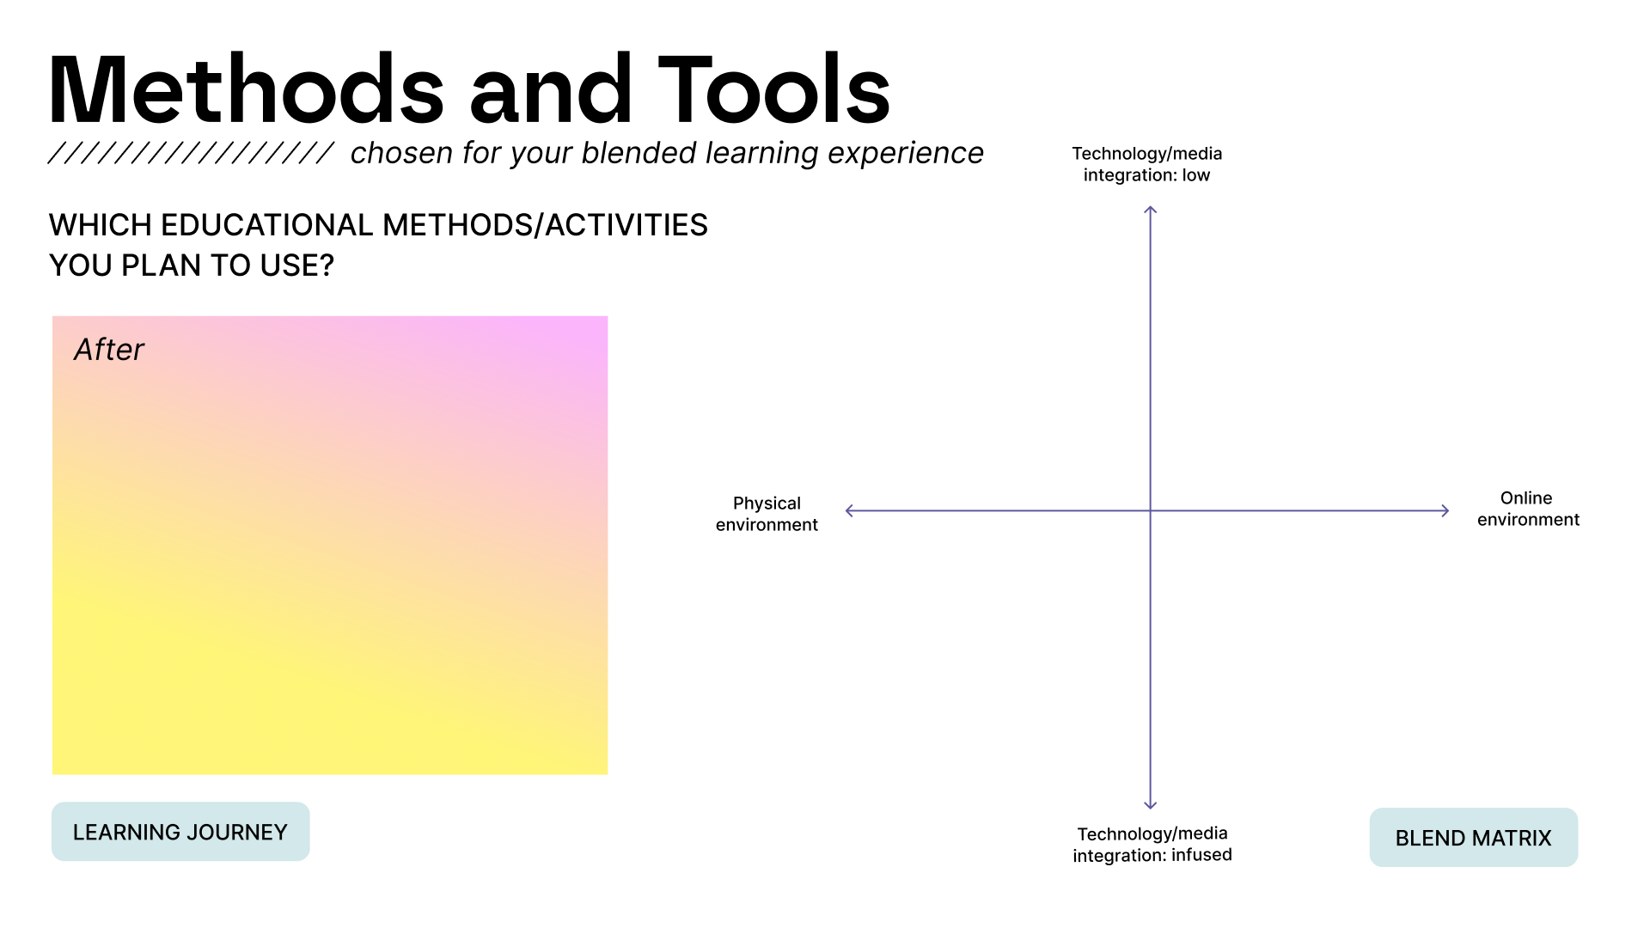

Slide 18
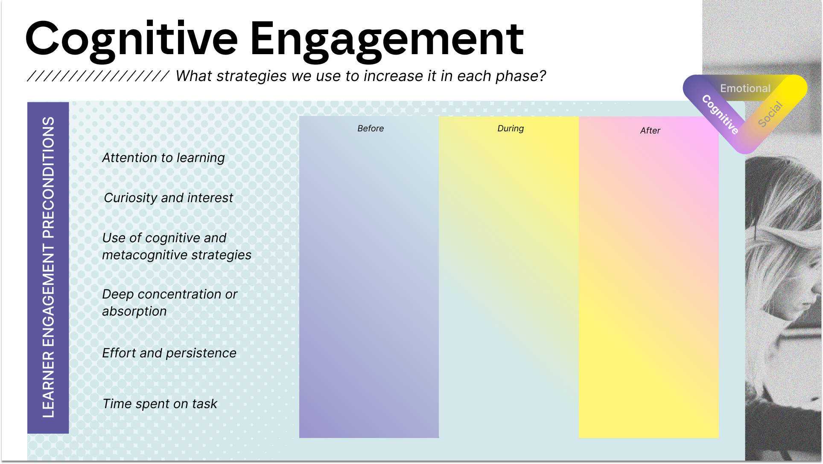
write here
write here
write here

Slide 19
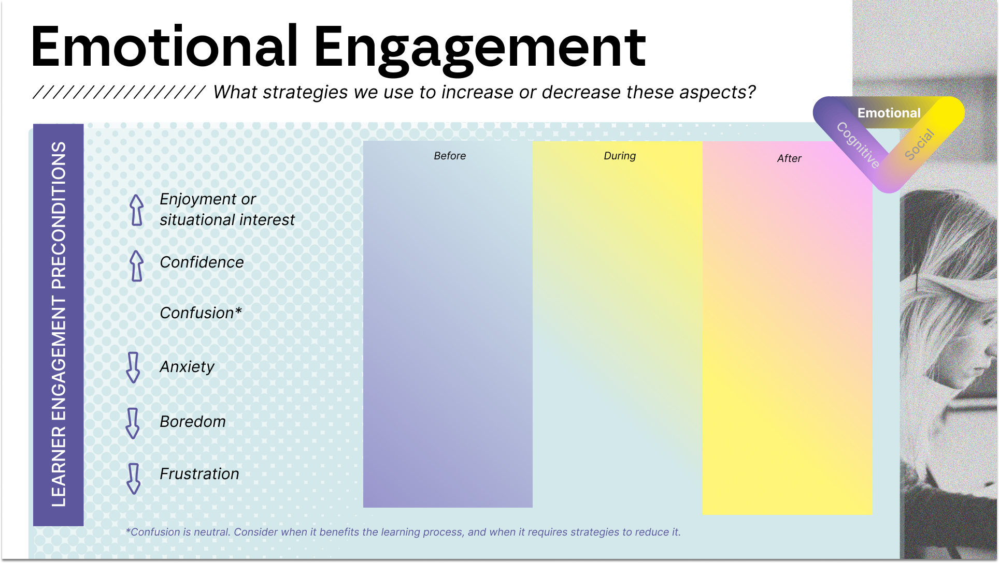
write here
write here
write here

Slide 20
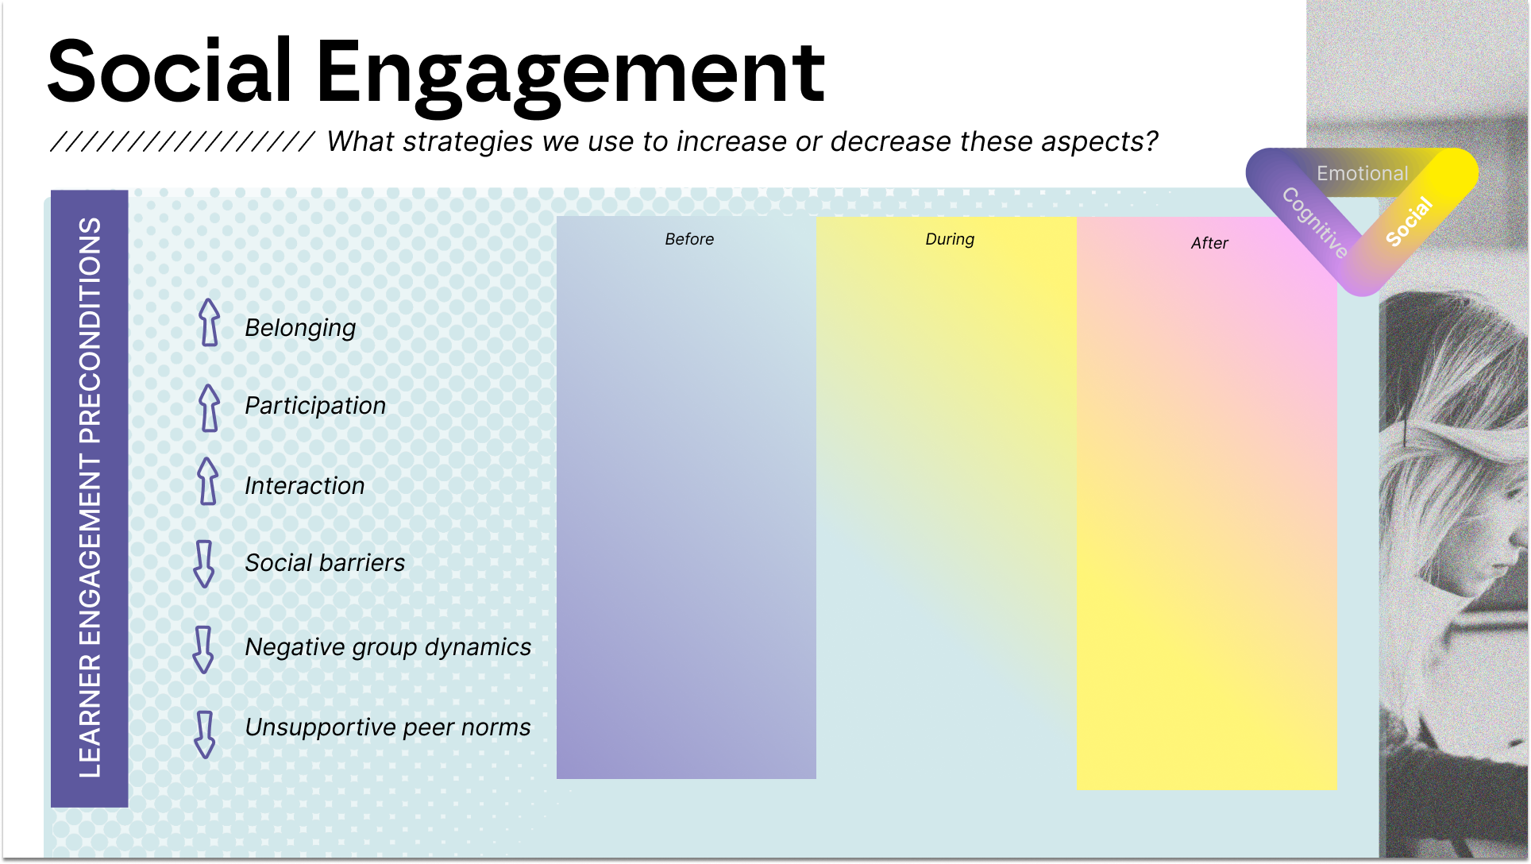
write here
write here
write here

Slide 21
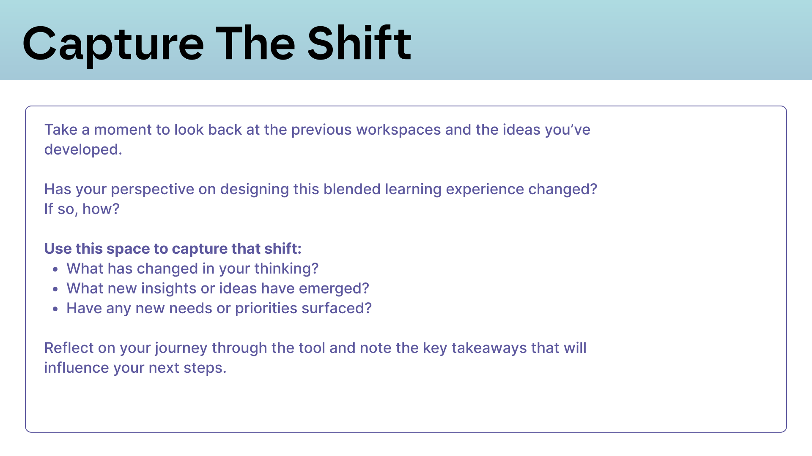

Slide 22
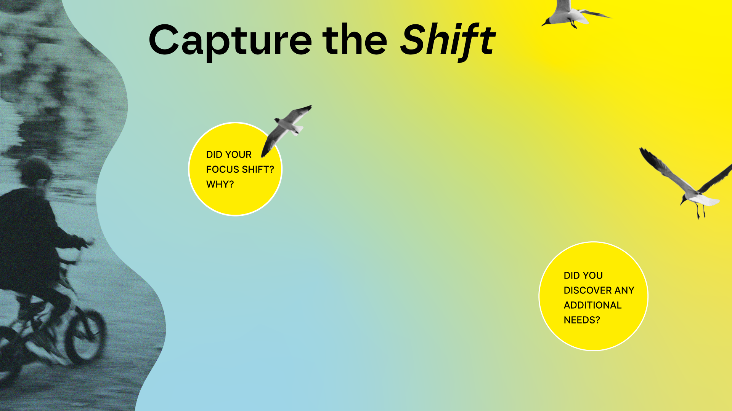
Write here
Write here
Write here

Slide 23
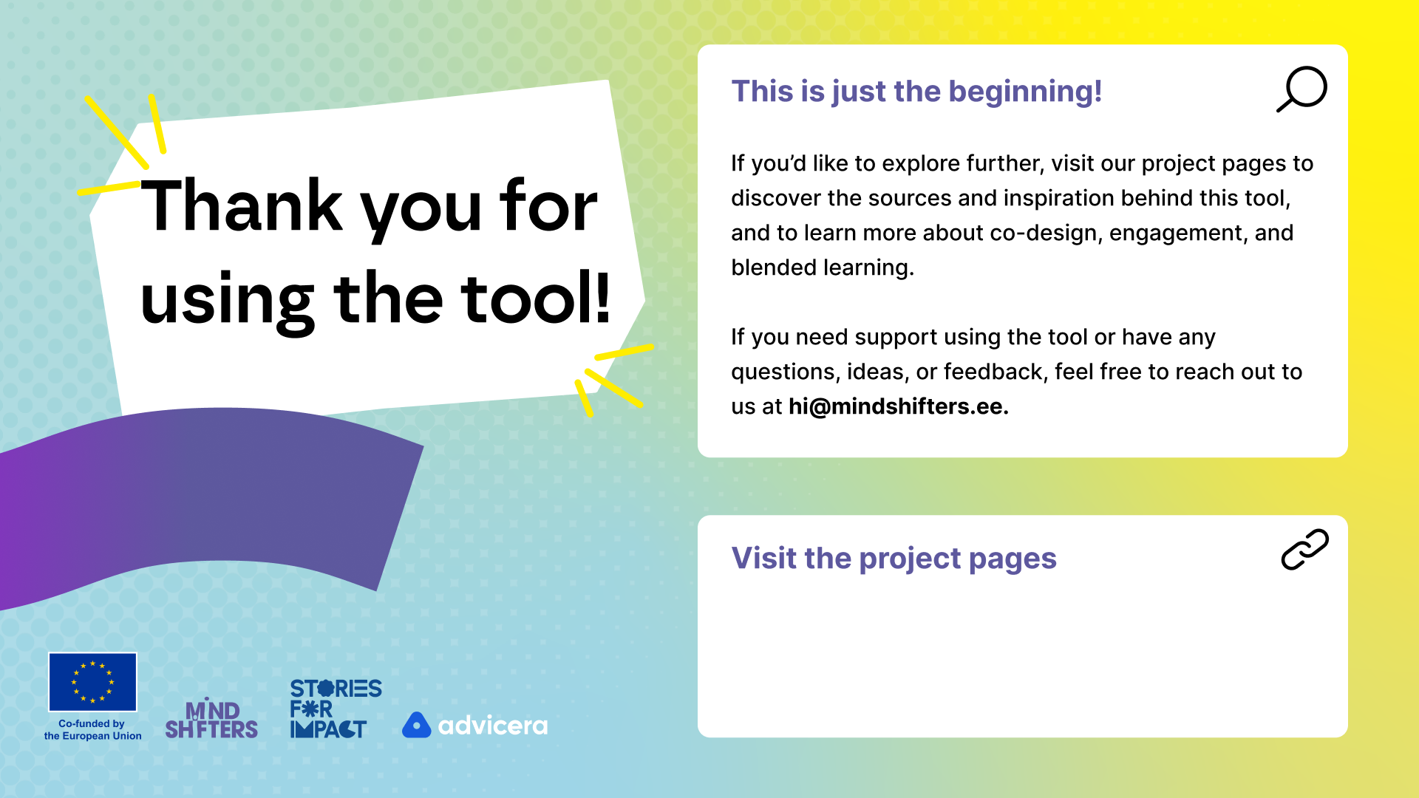
https://www.mindshifters.ee/en/blog/blended-learning-co-design-thinking-tool

